Slide 1
MA CHUNG
Sistem
Informasi
SEMINAR PROPOSAL TUGAS AKHIR
Rancang Bangun Sistem Informasi
Inventory Omnichannel
Alat Kesehatan dan Obat
Studi Kasus: ZenCare Medical
Marcell Chandra Kenchana
322310015 — Program Studi Sistem Informasi
Ketua Penguji : [Nama Ketua Penguji]
Dosen Penguji I : [Nama Dosen Penguji I]
Dosen Penguji II : Dr. Soetam Rizky Wicaksono, S.Kom., MM., MCP., MCTS., MOSM.

Slide 2
Daftar Isi
MA CHUNG
Sistem
Informasi
01
02
03
04
05
Latar Belakang &
Identifikasi Masalah
Perbandingan
Penelitian Terdahulu
Workflow &
Antarmuka Sistem
Arsitektur Teknis
& Database
Dokumentasi Lapangan
& Kesimpulan

Slide 3
Latar Belakang & Identifikasi Masalah
MA CHUNG
Sistem
Informasi
📦
🔢
🏥
Kasir Luring & Daring Terpisah
Konversi Multi-Satuan Manual
Ketiadaan Kendali Logistik Medis
Penggunaan aplikasi POS fisik stand-alone memicu risiko pesanan ganda (overselling) karena ketersediaan fisik tidak tersinkronisasi dengan etalase e-commerce.
Ketiadaan fitur konversi satuan memaksa admin menghitung pecahan kemasan grosir (Box) ke eceran (Strip) secara manual sebelum memotong sisa persediaan.
Sistem pencatatan saat ini belum mendata tanggal kedaluwarsa berbasis Batch (FEFO) untuk obat, maupun Serial Number (SN) jaminan garansi alat kesehatan.

Slide 4
Batasan Masalah
MA CHUNG
Sistem
Informasi
🎯
📋
🔗
Fokus Operasional
Logika Pengeluaran Logistik
Infrastruktur Pihak Ketiga
Sistem murni menyinkronkan inventaris antara terminal POS dan E-Commerce mandiri. Tidak mencakup modul akuntansi keuangan atau laba rugi.
Pengendalian persediaan menerapkan algoritma First Expired First Out (FEFO) berbasis Batch untuk obat, serta pendataan Serial Number untuk Alat Kesehatan.
Integrasi Midtrans API (pembayaran) dan RajaOngkir (ongkir) dijalankan secara eksklusif pada lingkungan pengujian (Sandbox Mode).

Slide 5
Perbandingan Penelitian Terdahulu
MA CHUNG
Sistem
Informasi
Aspek
Rachman dkk.
(2024)
Nuralisa dkk.
(2024)
Mattegunta
(2025)
Sistem Usulan
(ZenCare Medical)
Lingkup Saluran
Single-channel
(Luring)
Single-channel
(Luring)
Omnichannel
Ritel Umum
✔ Omnichannel
(POS + E-Commerce)
Konversi Multi-UOM
✗ Tidak Ada
✗ Tidak Ada
✗ Tidak Ada
✔ Dual-UOM Dinamis
Pelacakan FEFO/Batch
✗ Tidak Ada
✗ Tidak Ada
✗ Tidak Ada
✔ FEFO per Batch
Serial Number Alkes
✗ Tidak Ada
✗ Tidak Ada
✗ Tidak Ada
✔ SN Alat Kesehatan
Segmentasi Domain
✗ Umum
✗ Umum
✗ Ritel Umum
✔ Medis (Obat & Alkes)

Slide 6
Pembaruan Sistem (Novelty)
MA CHUNG
Sistem
Informasi
PENELITIAN TERDAHULU
SISTEM USULAN (ZENCARE MEDICAL)
✗
Risiko overselling akibat aplikasi kasir yang terisolasi dari stok E-Commerce.
✔
Sinkronisasi basis data tunggal Omnichannel mengunci stok seketika di semua saluran.
✗
Beban kerja tinggi akibat konversi satuan (Box→Strip) dilakukan manual oleh admin.
✔
Algoritma konversi Dual-UOM dinamis (rasio_konversi) berjalan otomatis.
✗
Penumpukan obat kadaluarsa di rak karena tidak ada sistem peringatan FEFO.
✔
Sistem Gatekeeper: validasi FEFO wajib di setiap transaksi barang masuk & keluar.
✗
Nomor Seri alkes tidak terdokumentasi, menyulitkan klaim garansi.
✔
Setiap unit Alat Kesehatan teregistrasi Serial Number unik di basis data.
✗
Tidak ada pemisahan wewenang (RBAC) antara staf gudang dan manajemen.
✔
RBAC tegas: Admin mencatat fisik, Superadmin mengontrol Master Produk & Harga.

Slide 7
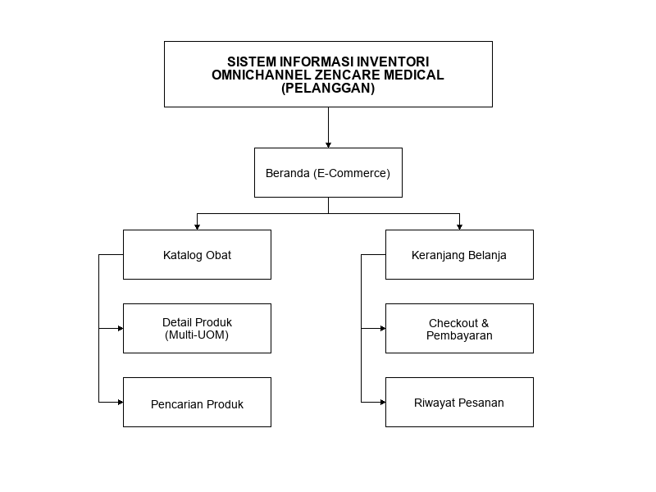
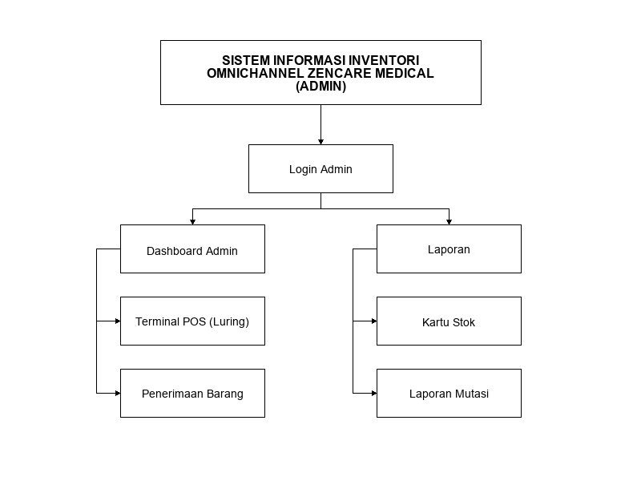
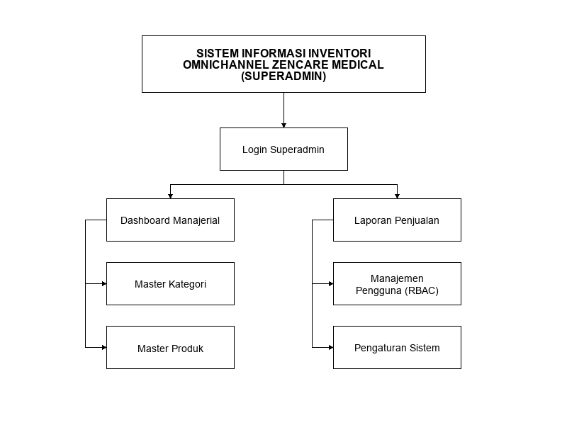
Arsitektur Navigasi (Sitemap)
MA CHUNG
Sistem
Informasi
Pelanggan (E-Commerce)
Admin (Staf Gudang & Kasir)
Superadmin (Manajemen)
Superadmin mengontrol Master Produk & Harga serta memantau riwayat pengadaan dari Dashboard. Admin mengelola POS & Penerimaan Barang. Pelanggan berinteraksi via E-Commerce.

Slide 8
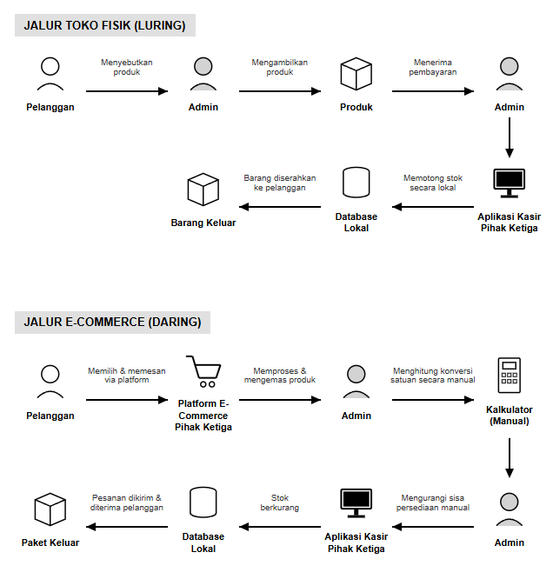
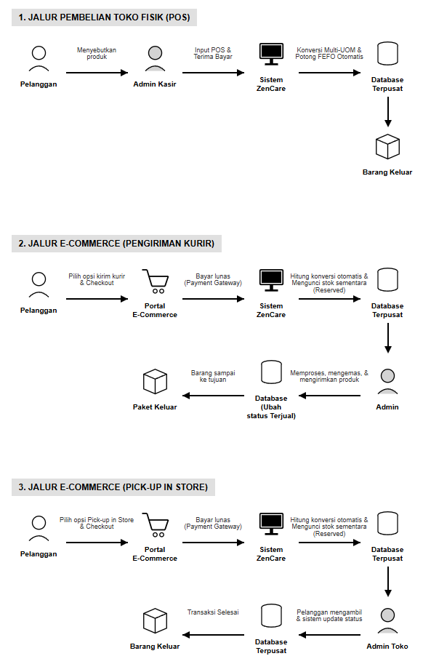
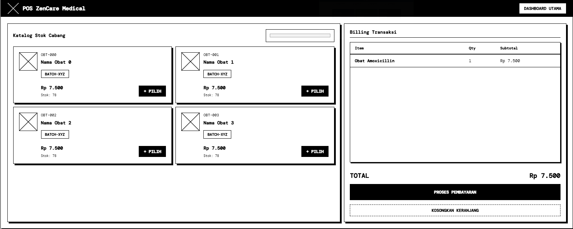
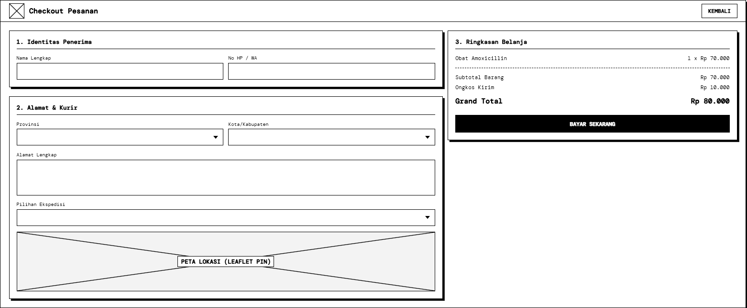
Workflow Barang Keluar (Omnichannel)
MA CHUNG
Sistem
Informasi
Sistem Berjalan
Sistem Usulan
Wireframe: Terminal POS (Transaksi Luring)
Wireframe: Checkout E-Commerce (Transaksi Daring)
🔄 Sistem mengonversi satuan otomatis dan mengunci stok sementara (Reserved) untuk mencegah overselling di semua saluran secara bersamaan.

Slide 9
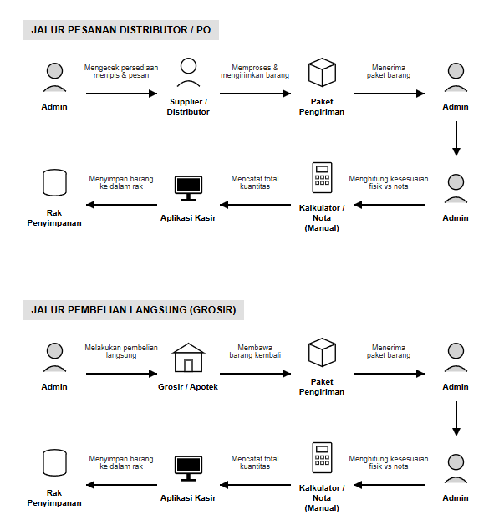
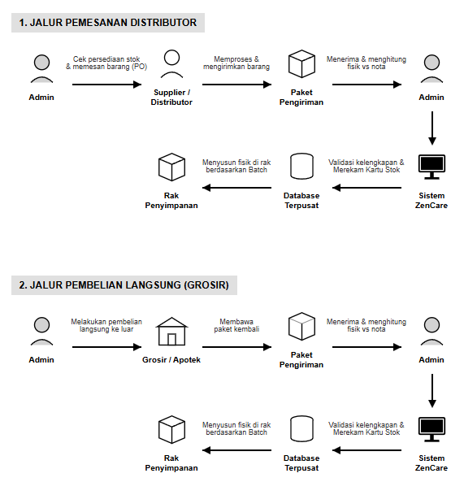
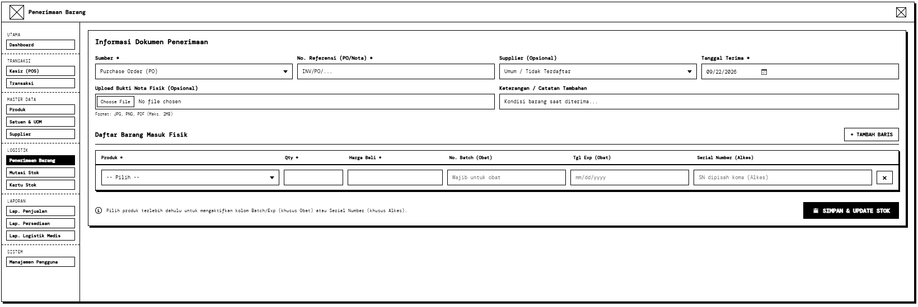
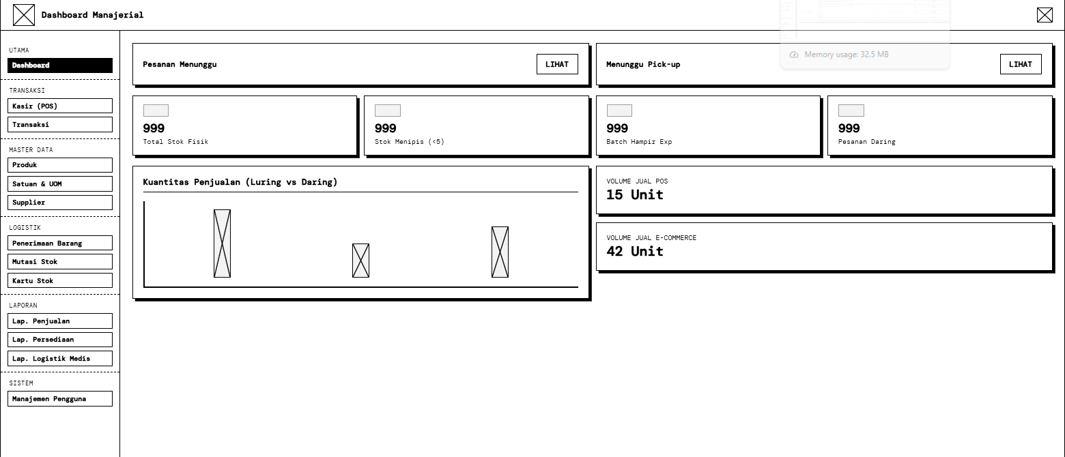
Workflow Penerimaan Barang & Logistik
MA CHUNG
Sistem
Informasi
Sistem Berjalan
Sistem Usulan
Wireframe: Form Penerimaan Barang (Admin)
Wireframe: Dashboard Superadmin
🔐 Admin wajib menginput Identitas Logistik (Batch/EXP/SN) & Harga Beli. Superadmin memantau histori pengadaan & harga modal via Dashboard secara real-time.

Slide 10
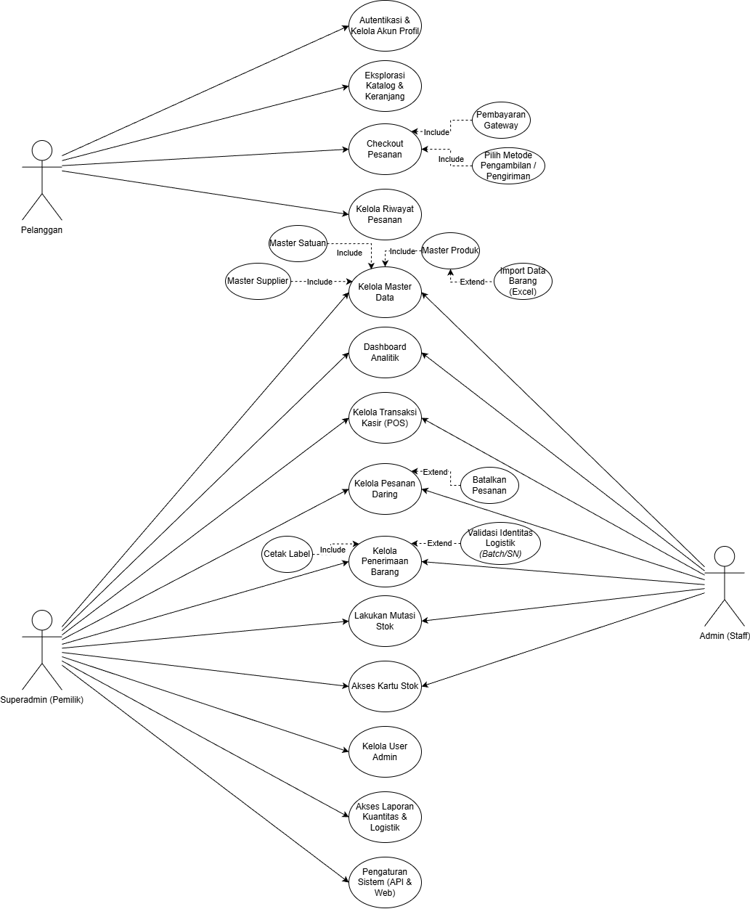
Analisis Kebutuhan Sistem (Use Case Diagram)
MA CHUNG
Sistem
Informasi
Tiga aktor: Pelanggan (E-Commerce) · Admin Gudang/Kasir (POS & Logistik) · Superadmin (Master Produk, Harga & Laporan Manajerial).

Slide 11
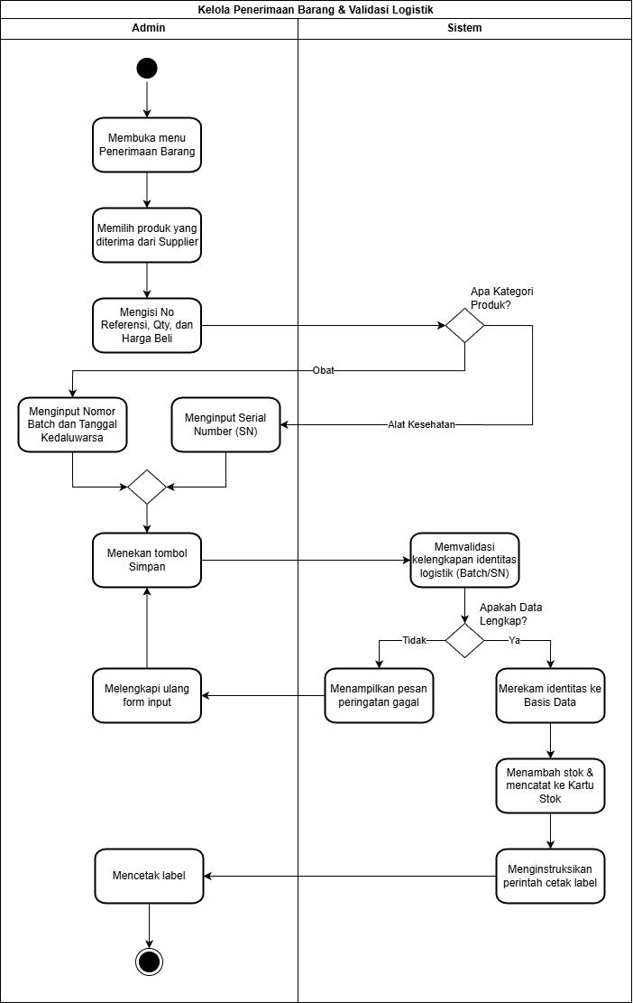
Activity Diagram: Penerimaan Barang & Validasi Logistik
MA CHUNG
Sistem
Informasi
Poin Kunci
• Sistem memvalidasi kelengkapan data logistik sebelum menyimpan.
• Obat → wajib No. Batch + Tanggal Kedaluwarsa (EXP).
• Alkes → wajib Serial Number (SN).
• Jika tidak lengkap, proses dikembalikan ke form input.
• Harga Beli (Modal) wajib diisi oleh Admin.
Alur percabangan logika if/else memastikan data logistik medis tidak pernah kosong sebelum stok diperbarui.

Slide 12
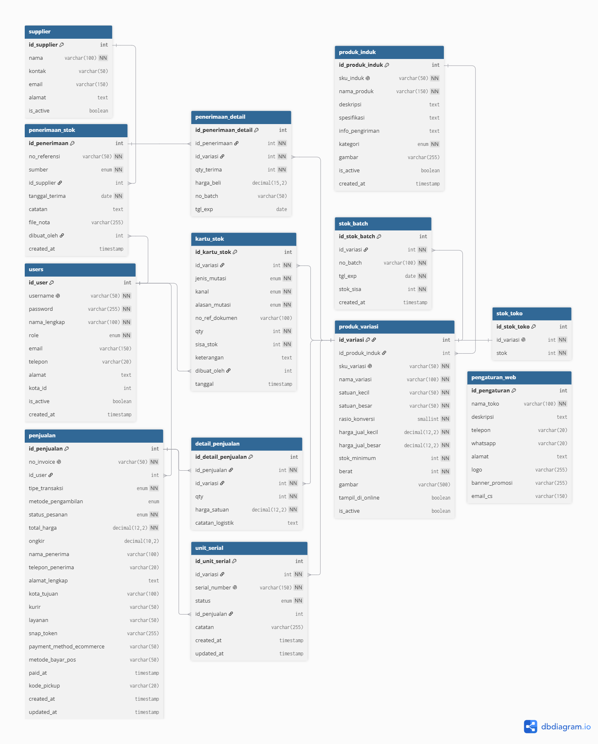
Logical Database: Entity Relationship Diagram (ERD)
MA CHUNG
Sistem
Informasi
Arsitektur Relasional 4 Klaster: Klaster Aktor (RBAC) · Konversi Multi-UOM · Logistik Medis (Stok & Batch) · Transaksi & Riwayat Mutasi (Kartu Stok)

Slide 13
Struktur Tabel Database Esensial
MA CHUNG
Sistem
Informasi
produk_variasi — Konversi Multi-UOM
stok_batch — Logika FEFO Obat
Mengatur konversi satuan dinamis dan harga jual statis per varian produk.
Menyimpan nomor batch dan tanggal kadaluarsa; sistem memotong stok berdasarkan FEFO.
rasio_konversi
no_batch
INT
Pengunci perkalian matematis grosir → eceran
VARCHAR
Nomor batch dari faktur supplier
satuan_kecil / satuan_besar
tgl_exp
VARCHAR
Contoh: Pcs / Box
DATE
ORDER BY tgl_exp ASC → logika FEFO otomatis
harga_jual_kecil / besar
stok_sisa
DECIMAL
Harga jual statis dikontrol Superadmin
INT
Stok fisik tersisa per batch
tampil_di_online
(kartu_stok)
TINYINT
Toggle visibilitas E-Commerce per varian
JOIN
Jejak audit lengkap setiap mutasi stok

Slide 14
Kesimpulan
MA CHUNG
Sistem
Informasi
Melalui penelitian ini, dirancang sebuah sistem informasi inventori omnichannel berbasis web yang menjembatani kesenjangan antara transaksi kasir fisik (POS) dan penjualan daring di ZenCare Medical. Dengan metode Rapid Application Development (RAD), sistem ini menjadi solusi atas permasalahan overselling dan inefisiensi konversi multi-satuan.
Implementasi Gatekeeper berlogika First Expired First Out (FEFO) serta pemisahan wewenang (RBAC) yang tegas antara Admin Operasional dan Superadmin diproyeksikan menciptakan tata kelola logistik medis yang akurat, aman, dan transparan.
✔
Omnichannel Terpadu
✔
FEFO & Serial Number
✔
RBAC Tegas
✔
Dashboard Manajerial
POS + E-Commerce satu basis data
Logistik medis tervalidasi
Pemisahan wewenang Admin & Superadmin
Pantau Harga Beli & Kartu Stok

Slide 15
TERIMA KASIH
Rancang Bangun Sistem Informasi Inventory Omnichannel Alat Kesehatan dan Obat
Sesi Tanya Jawab (Q&A)
Marcell Chandra Kenchana · 322310015 · Universitas Ma Chung
MA CHUNG
Sistem
Informasi

